Slide 1
Муниципальный конкурс дидактических игр и пособий по безопасности жизнедеятельности детей дошкольного возраста
«Авторская находка - 2024».
Дидактическое наглядно-игровое
пособие - макет
«Безопасный маршрут дошкольника»
автор Ефимова Светлана Андреевна, воспитатель дошкольных групп
МОАУ «СОШ № 54 г.Орска»

Slide 2
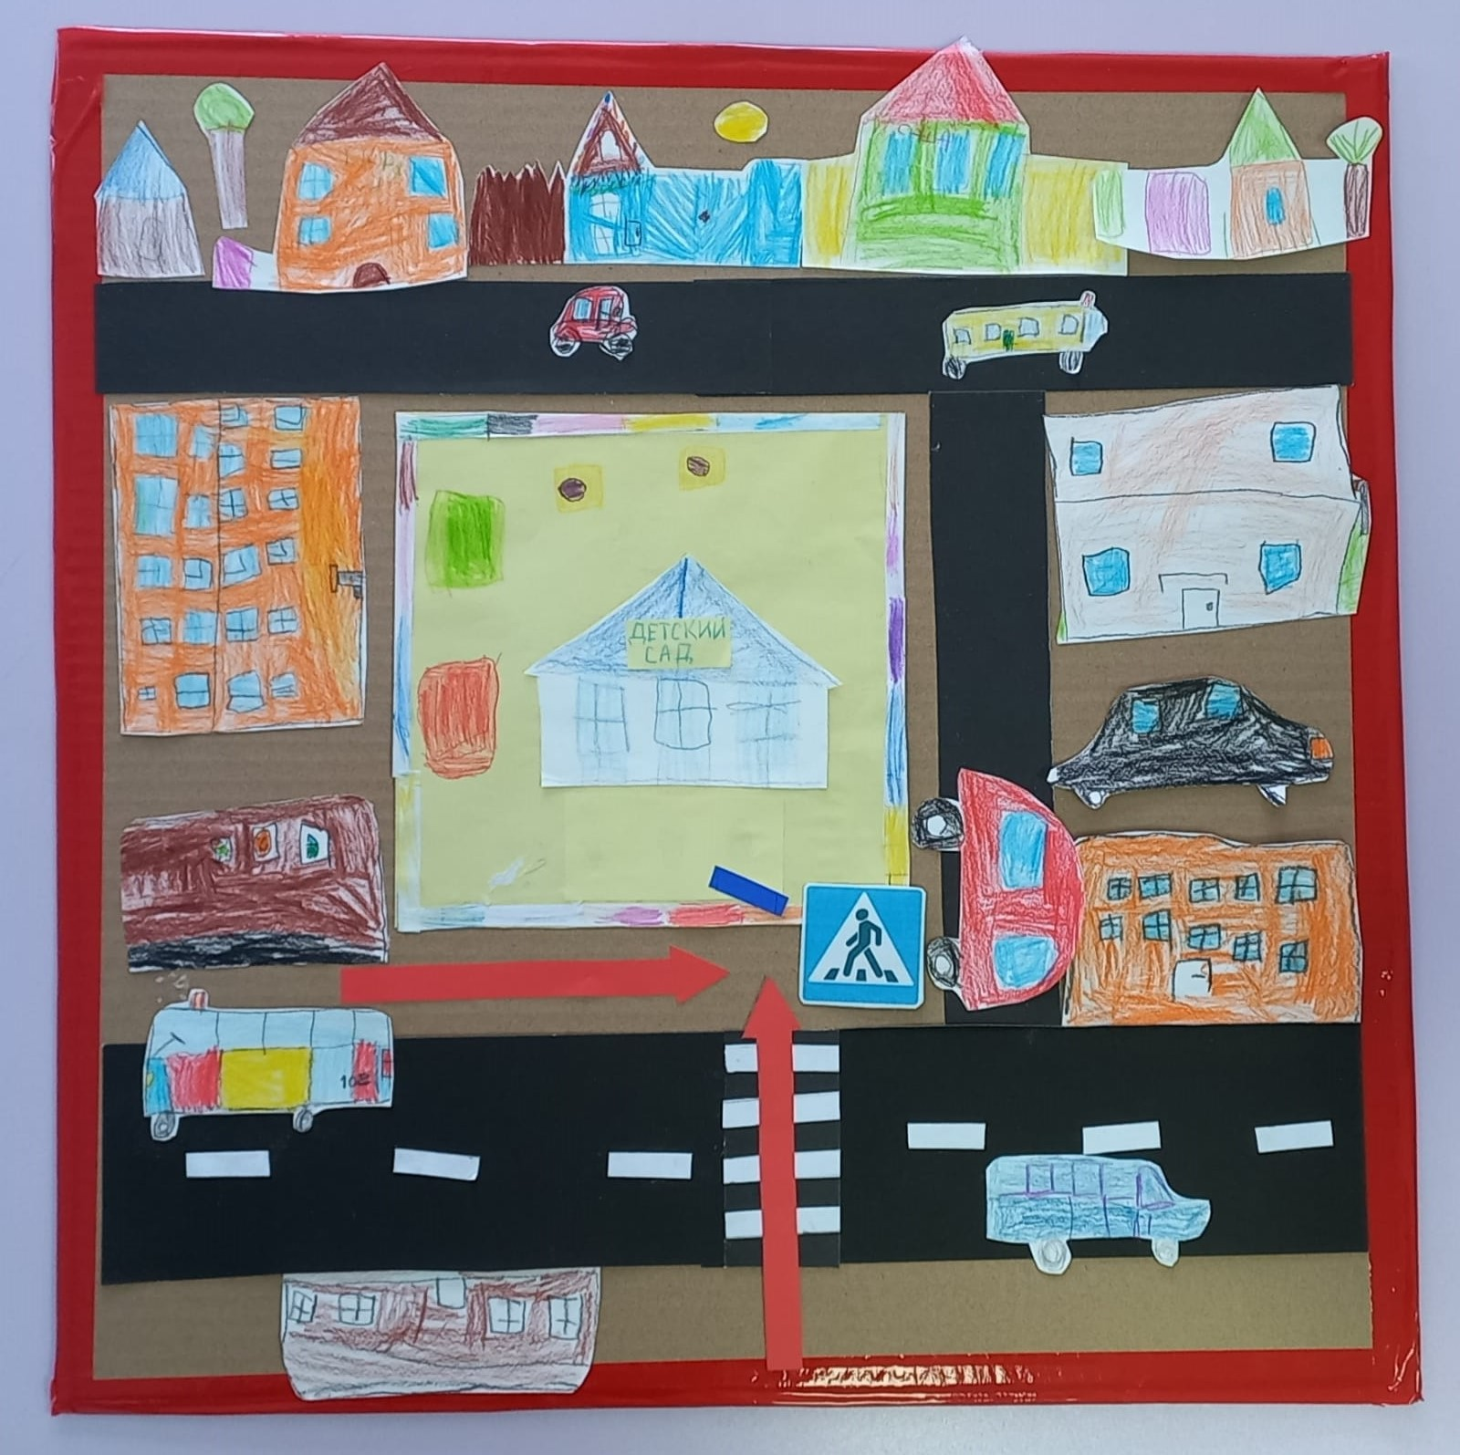
Описание:
Макет размером 75см х75 см, выполнен из
картона и бумаги
и представляет
собой схематический
план местности, на котором изображено дошкольное учреждение МОАУ «СОШ №54 г.Орска» в поселке Новоказачем и самый безопасный
путь к нему.
Детали (близлежащие дома, транспорт, остановка, знак) выполнены детьми разновозрастной группы от 5 до 7 лет
в соавторстве с педагогом в виде рисунков и аппликации, и представляют собой точную уменьшенную копию.

Slide 3
Условные
обозначения:
6
1. Стрелка,
указывающая
безопасный путь
к детсаду
6
2. Пешеходный
переход, знак
5
3
3 Территория и
здание ДГрупп
5
4
4 Вход, калитка
1
6
5 Остановка
автобуса
2
6 Жилые дома
7 Магазин
7
1

Slide 4

Цель: обучение детей дошкольного возраста основам безопасного поведения на дороге
дидактические задачи
Систематизировать знания детей об
устройстве улицы, о дорожном движении и дорожных знаках.
Формировать умение и навык ориентироваться на местности и находить безопасный путь движения по дороге из дома в детский сад.
Воспитывать культуру поведения на улице, подводить детей к осознанию ценности собственной жизни и необходимости соблюдения правил дорожного движения.

Slide 5
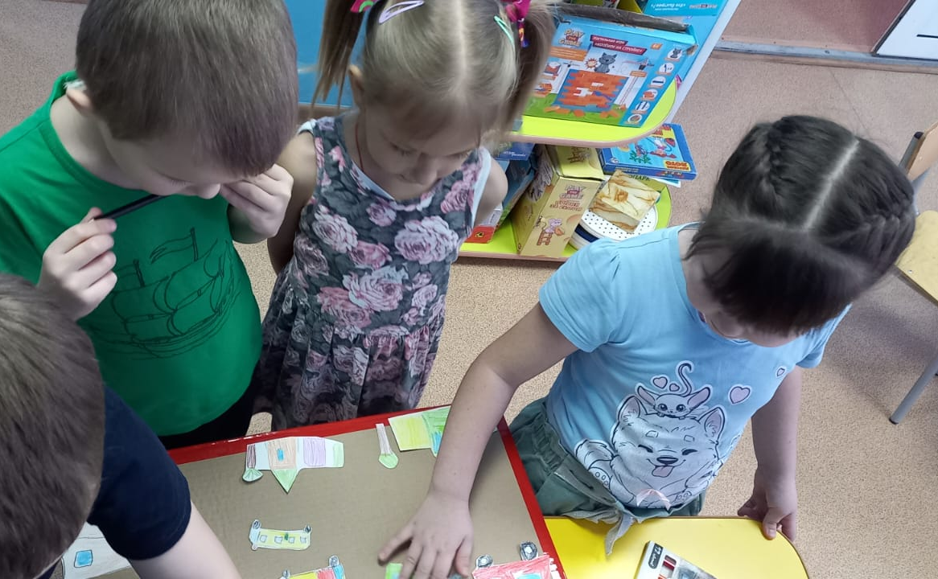
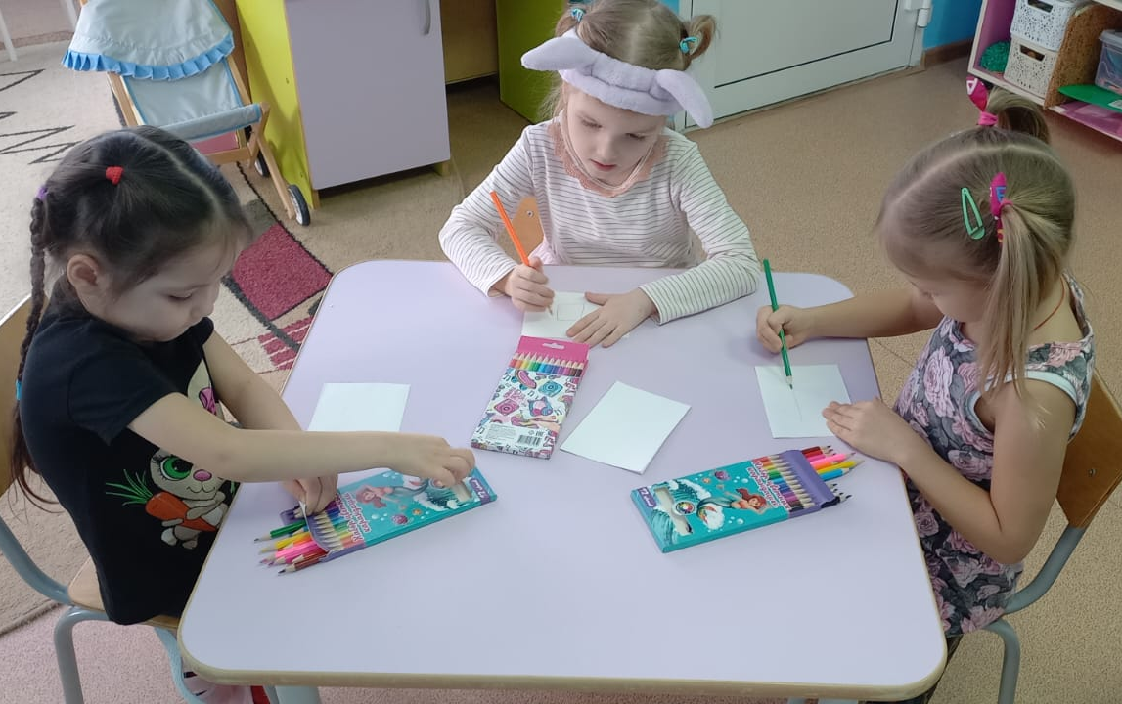
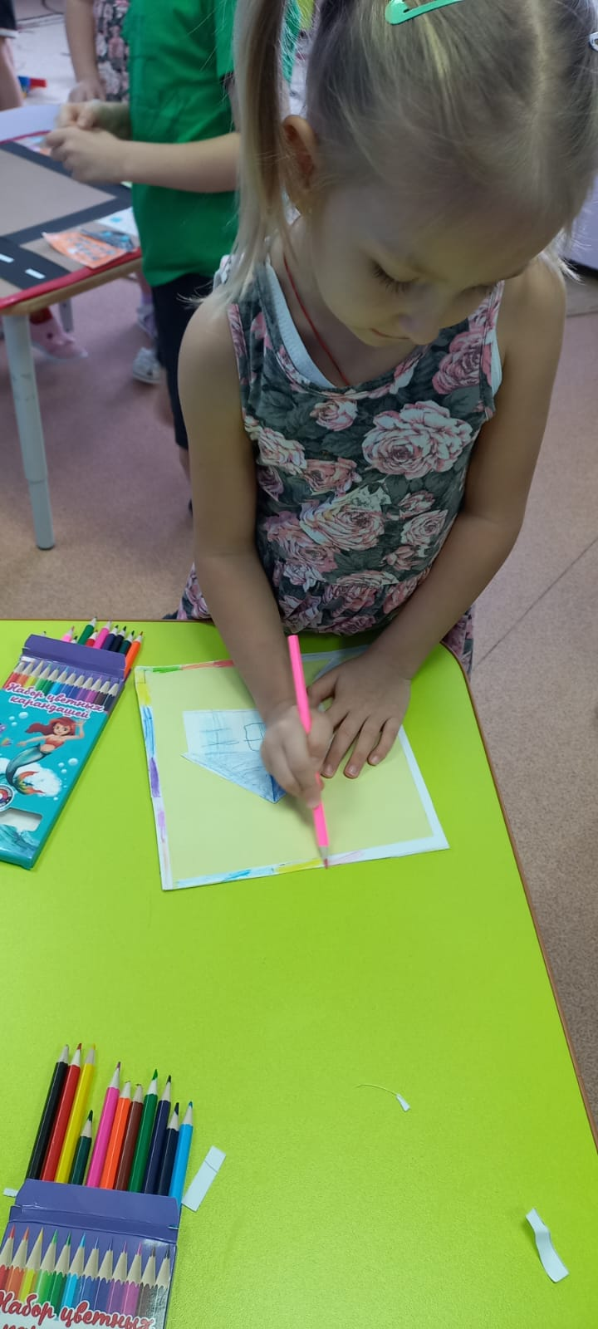
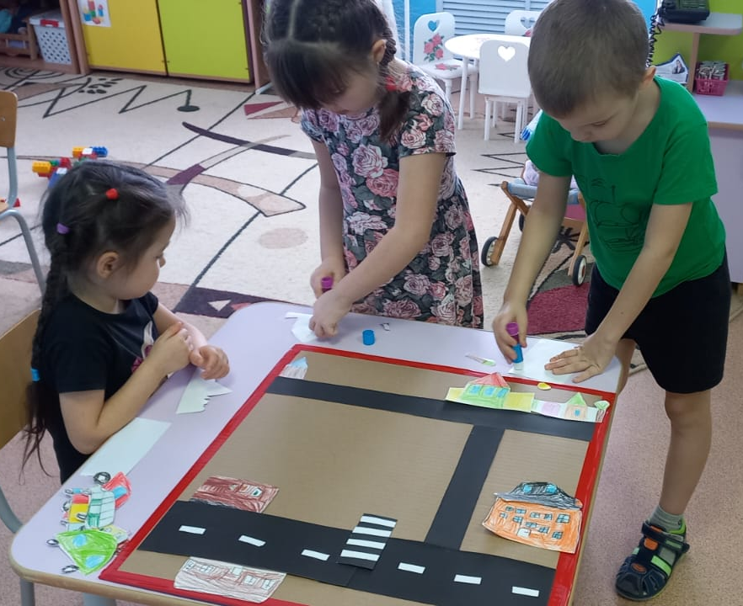
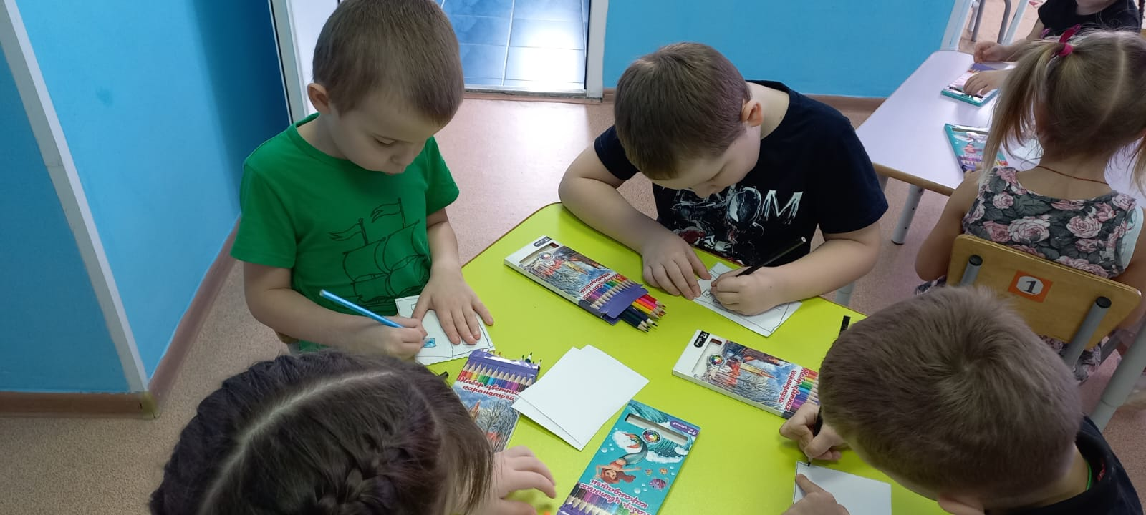
Создание макета

Slide 6
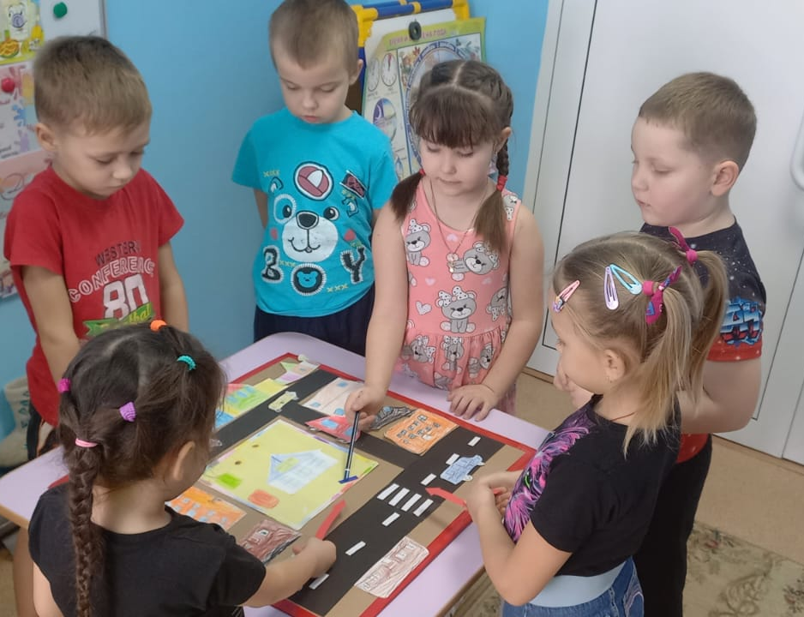
правила использования
Предварительная
работа:
Изучение
правил ДД,
Основных понятий и терминов
дорожных знаков.
2. Экскурсия за
пределы участка
3. Беседа
4. Изготовление
Макета
Работа с пособием -макетом
4. Создание и
обыгрывание
различных
возможных
ситуаций

Slide 7
возможные варианты использования.
При проведении инструктажей для дошкольников
При индивидуальной работе
На занятиях
В самостоятельной игровой деятельности с использованием
мелких игрушек
Размещение на информационно -консультационном стенде
в приемной для детей и родителей; в уголке юного пешехода
Использование в досуговой деятельности (театрализация по
ПДД для малышей)
Для родителей в играх с детьми дома

Slide 8
Выводы:
Макет устойчив, легко перемещается с места на место, служит длительное время и в любой момент может быть доступен дошкольникам для игры.
Макет – элемент, организующий предметную среду для игры с мелкими игрушками. Он выступает в роли «пускового механизма», способствующего развитию воображения и детского творчества, где педагог, не принимая непосредственного участия в игре, выступает как создатель проблемно-игровых ситуаций и помощник в реализации игровых замыслов.
Дидактическое наглядно-игровое пособие - макет
«Безопасный маршрут дошкольника» рекомендован специалистам ДО, воспитателям, родителям воспитанников

